Slide 1
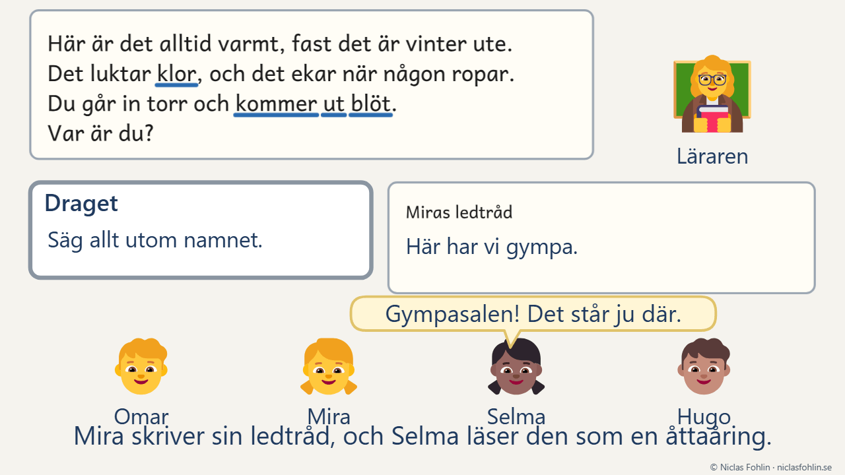
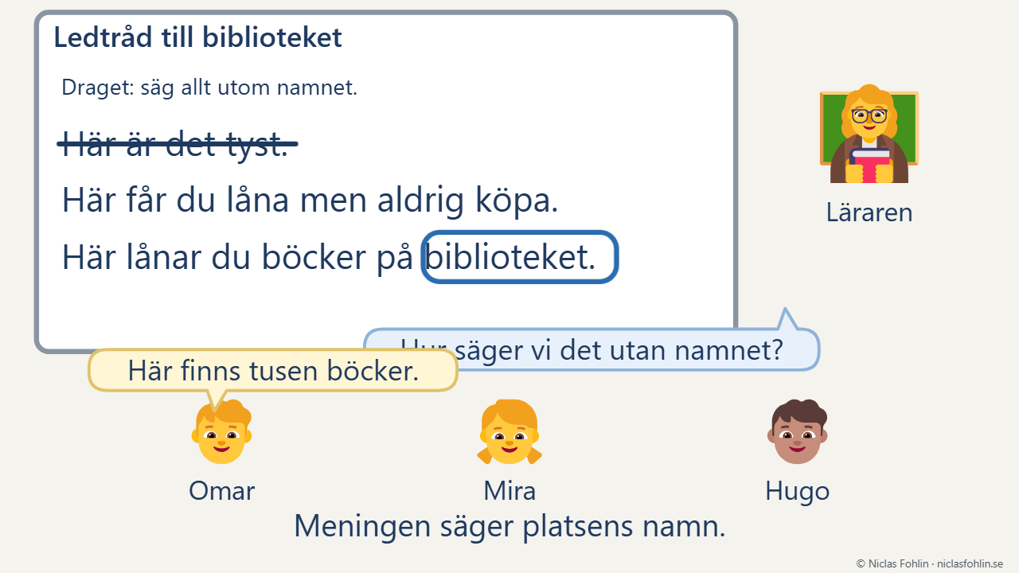
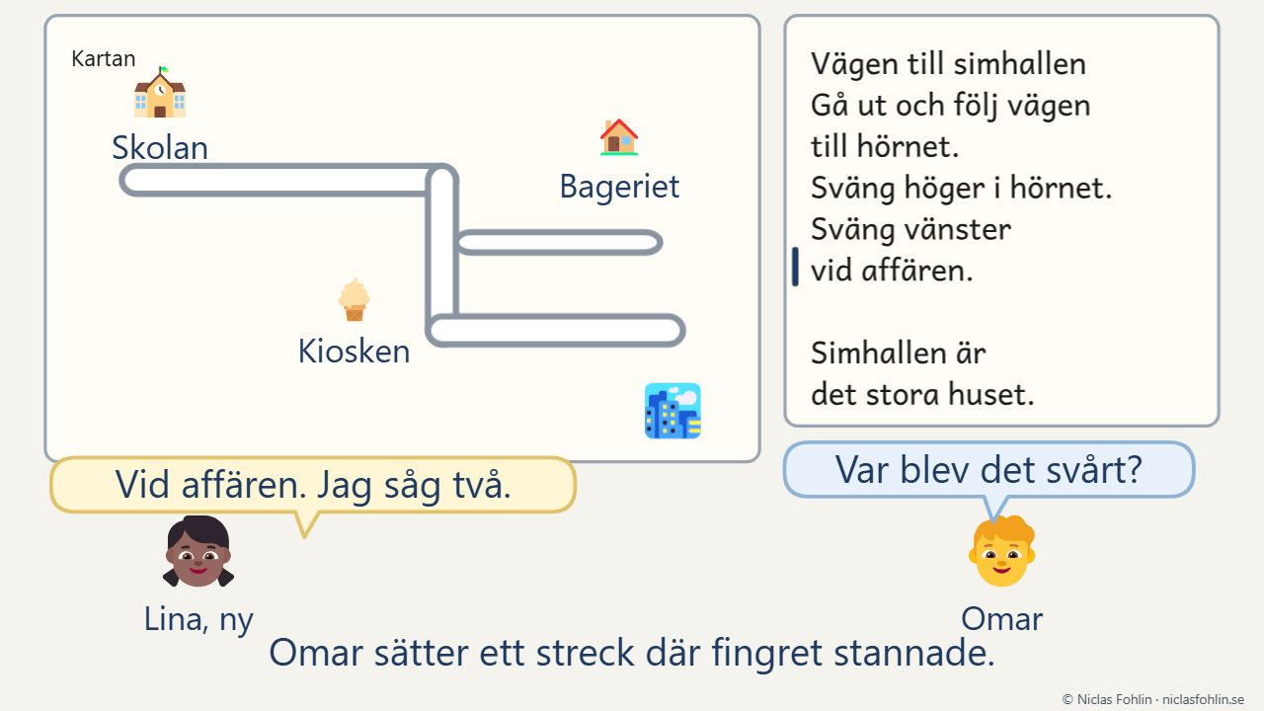
LATHUND
Skrivkurs: värdeskapande skrivande
FILMERNA
FILM 1 · 28 SEKUNDER
FILM 2 · 27 SEKUNDER
FILM 3 · 28 SEKUNDER
Så gör gruppen med draget
När läraren skriver på tavlan
Läsarens prov
Omar gissar. Läraren frågar om ordet simhall står där.
Paren stryker under orden. Mira säger vad orden gör.
Gruppen ger draget ett namn. Selma gissar direkt.
Mira stryker ordet och skriver att bollarna studsar.
Läraren skriver på tavlan och tänker högt.
Meningen är för vag, så läraren stryker och skriver om.
Omar föreslår, och läraren ringar in namnet.
Läraren frågar, och Omar säger det utan namnet.
Lina, som är ny, följer vägen med fingret.
Fingret stannar vid bageriet. Omar säger inget.
Omar sätter ett streck och frågar var det blev svårt.
Omar skriver in kiosken, och Lina hittar fram.
Klicka på en film för att spela den. Spelar filmen inte här? Se den på niclasfohlin.se/stodundervisning/skrivkurs-vardeskapande/lathund
© Niclas Fohlin · niclasfohlin.se/stodundervisning/skrivkurs-vardeskapande/lathund
Notes:
Skrivkurs: värdeskapande skrivande, filmerna: Så gör gruppen med draget, När läraren skriver på tavlan, Läsarens prov. © Niclas Fohlin · niclasfohlin.se/stodundervisning/skrivkurs-vardeskapande/lathund Bilderna i filmerna: Fluent Emoji, © Microsoft Corporation, MIT-licens.

Slide 2
LATHUND
Skrivkurs: värdeskapande skrivande
METODEN · 1/4
PASSLÄNGD
GRUPP
FREKVENS
INNEHÅLL
60 minuter
Fyra till tio elever
Två till tre pass i veckan i fem till sex veckor
En text i veckan till en verklig läsare
SÅ FUNGERAR INSATSEN
DE FEM DELARNA · DAG 1 OCH DAG 2 · EXEMPELFRASER
Lärarledd skrivkurs för åk 4–9 i en blandad grupp. Eleverna skriver en skattjakt för yngre barn eller en guide för dem som är nya på skolan. De verkliga läsarna prövar texterna mitt i kursen och använder dem sista veckan.
Gruppen läser mentortexten, pekar ut ett skrivdrag och lånar det till sin text. Eleven säger texten för en kamrat innan hen skriver, och en annan läser som läsaren. Dag 2 läser ni mentortexten igen och svarar på allas början. Mina drag samlar det eleven tar med sig.
DEL
EXEMPELFRASER
1 · Läs
”Vad handlar texten om?”
0–⁠8 min · dag 2: 0–8
2 · Hitta draget
”Vad gör den första meningen med oss som läsare?”
8–⁠17 min · dag 2: 8–12
TRE SAKER ATT HÅLLA FAST VID
3 · Läraren skriver
”Vilket gammalt drag passar här, och vilket inte?”
Ett skrivdrag i taget. En text rymmer mycket, men är allt i fokus är inget i fokus.
17–⁠27 min · dag 2: 12–17
Draget lånar vi, innehållet är vårt. Eleven behåller sitt innehåll och prövar mentortextens drag.
4 · Eleverna skriver
”Här gör du som mentortexten.”
Texterna ska nå sin läsare. Eleven ser läsaren ta emot texten.
27–⁠50 min · dag 2: 17–45
ARBETSFORM
Gemensamt (läraren leder) → läraren visar (eleverna tänker) → i par och enskilt (eleven säger texten för en kamrat, läraren stödjer) → i par och gemensamt (en annan läser som läsaren, några läser upp)
5 · Jämför
”Läs ledtråden som en åttaåring. Vart går du?”
50–⁠60 min · dag 2: 45–60
© Niclas Fohlin · niclasfohlin.se/stodundervisning/skrivkurs-vardeskapande/lathund
Notes:
Skrivkurs: värdeskapande skrivande, metoden. En skrivkurs i liten grupp där elever i åk 4–9 skriver något som en verklig läsare ska använda: en skattjakt för yngre barn eller en guide för dem som är nya på skolan. Varje vecka lånar gruppen ett skrivdrag ur en mentortext, och läsarna prövar texterna mitt i kursen. © Niclas Fohlin · niclasfohlin.se/stodundervisning/skrivkurs-vardeskapande/lathund

Slide 3
LATHUND
Vi kör ett pass: Skattjakten vecka 2
ETT PASS · 2/4
GRUPPEN · FEM ELEVER, ÅK 5, SKATTJAKT FÖR ÅK 2
DAG 1, DEL FÖR DEL
Två texter: ”I vilken hittar du platsen?” ”I den andra”, säger Selma. Omar gissar gåtan, och läraren frågar: ”Står ordet simhall någonstans?” Paren stryker under ”klor” och ”kommer ut blöt”. Draget får ett namn: säg allt utom namnet.
Hugo läser Mina drag och väljer bort sitt gamla drag. Läraren tänker högt och ändrar sin ledtråd: ”Här får du låna men aldrig köpa.”
I Kommunicera säger var och en sin ledtråd bakom en pärm, och en kamrat pekar bland fotona. Hugo fastnar tills läraren tyst frågar vad man gör på hans plats.
Selma har inte hört Miras ledtråd och gissar direkt. Mira stryker ordet gympa. Hugo kom igång, noterar läraren.
TID
VAD HÄNDER
0–8
1 · Läs
Två texter om fritids. ”I vilken hittar du platsen?” Frågorna.
8–17
2 · Hitta draget
Gåtan som den tredje. Paren markerar. Draget får ett namn.
17–27
3 · Läraren skriver
Vad behöver läsaren? Uppgiften och Mina drag. Din ledtråd om biblioteket. Tänk högt och stryk.
27–50
4 · Eleverna skriver
Kommunicera 27–33 med fotona. Sedan skriver alla. Fastnar någon, fråga vad man gör på platsen.
DET JAG FÖRBEREDDE Jag kopierade de två texterna och gåtan, en per par, och gjorde gåtan stor för tavlan. Jag skrev min ledtråd, lade lagens remsor i mapparna och tog fram fotona och två pärmar till Kommunicera.
50–60
5 · Jämför
En annan gissar som en åttaåring. Eleven ändrar. Tre som vill läser upp.
KLAR TIDIGT Läs ledtråden för en kamrat som gissar, och skriv in det som fattades.
© Niclas Fohlin · niclasfohlin.se/stodundervisning/skrivkurs-vardeskapande/lathund
Notes:
Skrivkurs: värdeskapande skrivande, ett pass del för del med ett exempel. © Niclas Fohlin · niclasfohlin.se/stodundervisning/skrivkurs-vardeskapande/lathund

Slide 4
LATHUND
Tavlan under passet: mentortexten och lärarens text
MALLEN · 3/4
MENTORTEXTEN TILL VÄNSTER, LÄRARENS TEXT TILL HÖGER
VECKA: ______ LÄSAREN: ______________
Draget heter:
Dagens uppgift:
1 Mentortexten ”Vad gör texten med läsaren?”
2 Lärarens text ”Hur gör vi samma sak för vår läsare?”
Jämför Dag 1: Var stannar läsaren? Dag 2: Gör vi som mentortexten?
Draget lånar vi, innehållet är vårt.
© Niclas Fohlin · niclasfohlin.se/stodundervisning/skrivkurs-vardeskapande/lathund
Notes:
Skrivkurs: värdeskapande skrivande, mallen som används under passet. © Niclas Fohlin · niclasfohlin.se/stodundervisning/skrivkurs-vardeskapande/lathund

Slide 5
LATHUND
Vad du behöver för skrivkursen
MATERIAL · 4/4
TEXTKRAV 1
TEXTKRAV 2
TEXTKRAV 3
Kort
Samma skrivhandling
Ett synligt drag
Två till fem meningar, en inledning eller ett stycke
Den gör det som elevernas text ska göra
Draget går att peka på i en mening eller två
VAR TEXTERNA OCH LÄSARNA FINNS
CHECKLISTA INFÖR PASSET
Skattjakten. Veckornas sidor, med mentortexterna, två texter, Kommunicera och korten.
☐ Läst veckans sida och vet när läsarna kommer.
Guideboken. Veckornas sidor, med mentortexterna, två texter och Kommunicera.
☐ Kopierat veckans texter, en per par, och gjort mentortexten stor.
☐ Förberett en smal fråga om draget, och bestämt paren eller triorna.
Läsarna. Boka dem före kursen. Se tabellen Läsarna och tillfället.
☐ Skrivit min text om biblioteket med draget, och dagens uppgift.
Eget projekt. Tom plan. Välj mentortexter som gör samma skrivhandling som elevernas.
☐ Inför dag 2: läst allas början och skrivit två versioner till Två sätt.
☐ Inför läsarens prov och renskriften: strukit under felstavade ord.
Projektplanerna, veckornas sidor och bladen finns under Projekten i metodbeskrivningen och i planeringsmallarna (Word).
PÅ BORDET NÄR PASSET BÖRJAR
UPPFÖLJNING
Veckans mentortext, en kopia per par
Två texter, i två veckor
Vecka 1, dag 2: En text på tio minuter om en plats, utan stöd.
Sista veckan, dag 1: Samma uppgift. Hittar en kamrat rätt i båda?
Pennor, skrivbok och Frågebanken
Mina drag och Kortet till skribenten
Efter mötet: Hittade kamraten rätt direkt i texten efter, och säger eleven själv vad en ny mentortext gör och med vilket drag, är hen klar.
Fotona eller kartan, och pärmar, vecka 2
Mentortexten stor på tavlan
Varje pass: Notera vem som använde draget och vem som behöver stöd.
© Niclas Fohlin · niclasfohlin.se/stodundervisning/skrivkurs-vardeskapande/lathund
Notes:
Skrivkurs: värdeskapande skrivande, materialet: krav, var det finns, vad som ligger på bordet, checklistan och uppföljningen. © Niclas Fohlin · niclasfohlin.se/stodundervisning/skrivkurs-vardeskapande/lathund

